Slide 1
Programación III
ASP.NET Web APIs.

Slide 2
ASP.NET Web RESTful APIs
RESTful es un estilo de arquitectura para una aplicacion de interfarces (API, Application Program Interface) que usa llamadas HTTP para acceder y utilizar datos.
Existen 4 tipos de llamadas HTTP
PUT - Utilizado para operaciones de creacion o actualizacion.
GET - Utilizado para realizar consultas. Obtener informacion desde nuestro servidor backend.
POST - Puede utilizar para las mismas operaciones que PUT, la diferencia es que la URL debe existir.
DELETE - Utilizado para eliminación. Una API para un sitio web o bien una aplicacion desktop de 3 capas es codigo que permite a dos programas comunicarse entre si.
Las APIs detallan la manera correcta para un desarrollador de escribir programas para solicitar servicios del sistema operativo o de otra aplicacion.

Slide 3
ASP.NET Web RESTful APIs
Ventajas de utilizar web apis.
Podemos utilizar distintos clientes y desde distintas plataformas. Solo debemos saber a
Podemos utilizar distintos clientes y desde distintas plataformas. Solo debemos conocer las APIs que debemos llamar y sus parámetros de entrada y salida para poder usarlas
Separación de backend y frontend
Reutilización de código.
Transparencia en el cliente, si necesitamos cambiar la forma en la que se procesa y/o maneja la información, y no modificamos los parámetros de entrada/salida de nuestras APIs, solo debemos compilar/modificar backend, para las aplicaciones clientes es transparente.
Posibilidad de integración con otras aplicaciones.

Slide 4
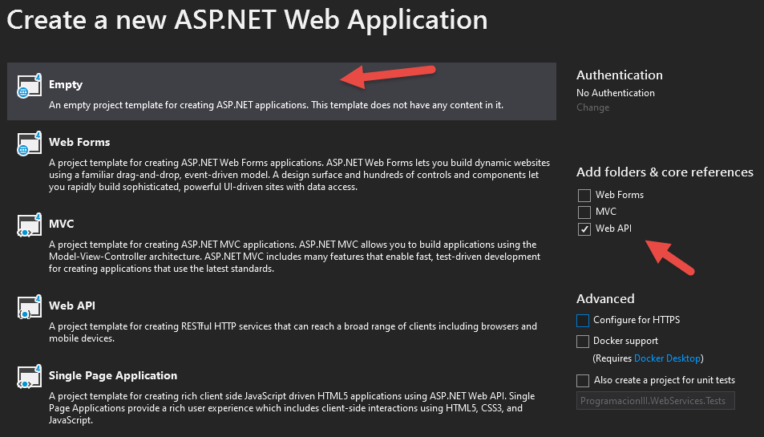
Web Apis
Desde Visual Studio, creamos un nuevo Proyecto y dentro de el utilizamos , seguir los siguientes pasos:
Creamos una aplicacion ASP.NET, utilizamos para ello el template Vacio (Podemos hacerlo tambien con NET Core 5.0) y tildamos la casilla Web API

Slide 5
Ejercicio
Crear una nueva aplicacion para desarrollar nuestras Web Apis.
Generar 2 llamadas. (Get, Post, Put, Delete), las mismas deberan utilizar parametros de entrada y de salida.
Crear el index.cshtml de nuestra aplicacion.
Conectar swagger a nuestra aplicacion.
Utilizar swagger para invocar nuestras APis.

